Slide 1

항공권 예매 시스템
INHA
AIR
202045072 김연우
202045073 노예원
202045097 민보현
202045101 김민주

Slide 2





Contents
1
구성원 역할
2
프로젝트 목표/내용
3
시스템 구성
4
실행결과
5
참고문헌

Slide 3
1
구성원
역할

Slide 4





Part 1
INHA AIR팀의 구성원 역할
30
20
30
20
김민주
김연우
노예원
민보현
데이터베이스
레이아웃
데이터베이스
레이아웃
레이아웃
레이아웃

Slide 5
2
프로젝트
목표 / 내용

Slide 6


Part 2
프로젝트 목표/내용
INHA
AIR
사용자 측
한 눈에 편리하게 알아볼 수 있는 항공 스케줄 조회
빠르고 편리한 항공권 예약/발권 시스템
관리자 측
회원, 항공, 매출 하나의 프로그램 안에서 편리하게 관리할 수 있는 시스템
시스템의 도입으로 인한 항공권 예약/발권/관리 시스템 구축

Slide 7
3
시스템
구성

Slide 8
Part 3
시스템 구성 – 전체 구성 메뉴
고객
로그인
예매
예매조회
항공편현황
로그인
출발지/도착지 선택
예매 내역
조회
회원가입
출발일/도착일 선택
예매 상세 내역
테이블
아이디/비밀번호 찾기
승객수 선택
항공편 선택
예매정보 입력
결제

Slide 9
Part 3
시스템 구성 – 전체 구성 메뉴
관리자
회원
항공편
공항
비행기
비행기
조회
조회
조회
등록
월 매출
등록
등록
등록
잔여좌석
총 매출
수정
수정
수정
실사간 예매 현황
삭제
삭제
삭제

Slide 10
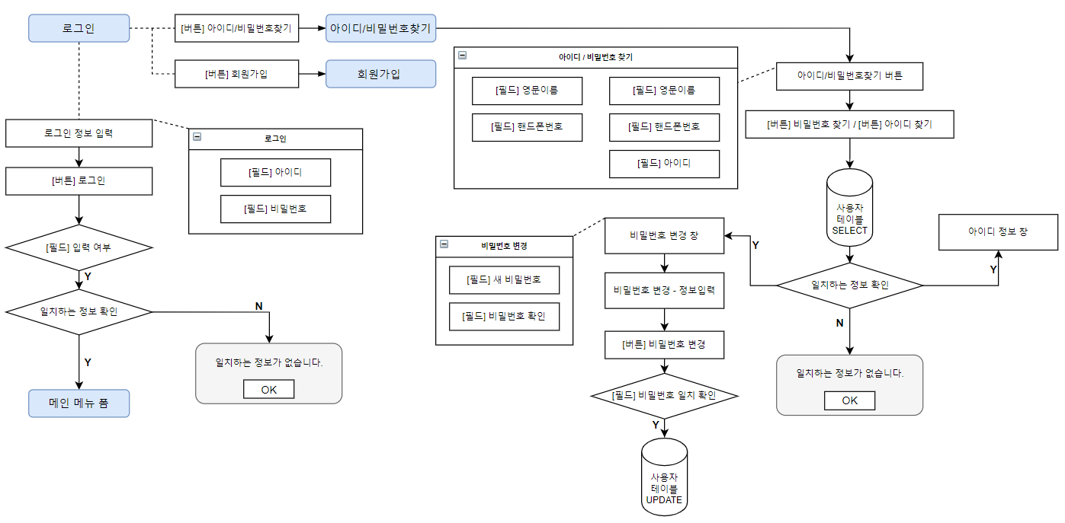
Part 3
시스템 구성 – 로그인, 아이디/비밀번호 찾기

Slide 11
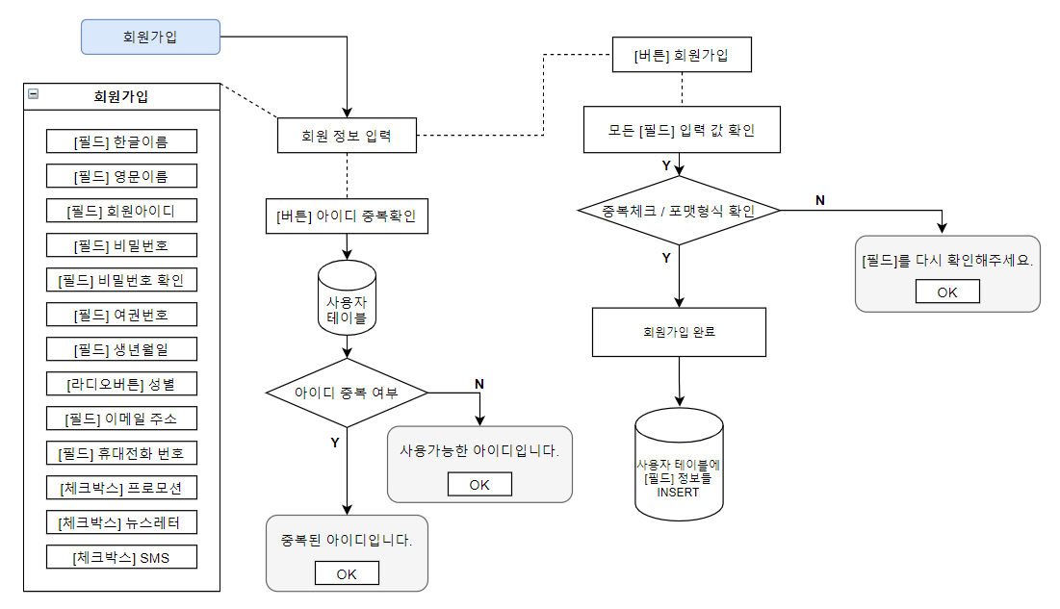
Part 3
시스템 구성 – 회원가입

Slide 12
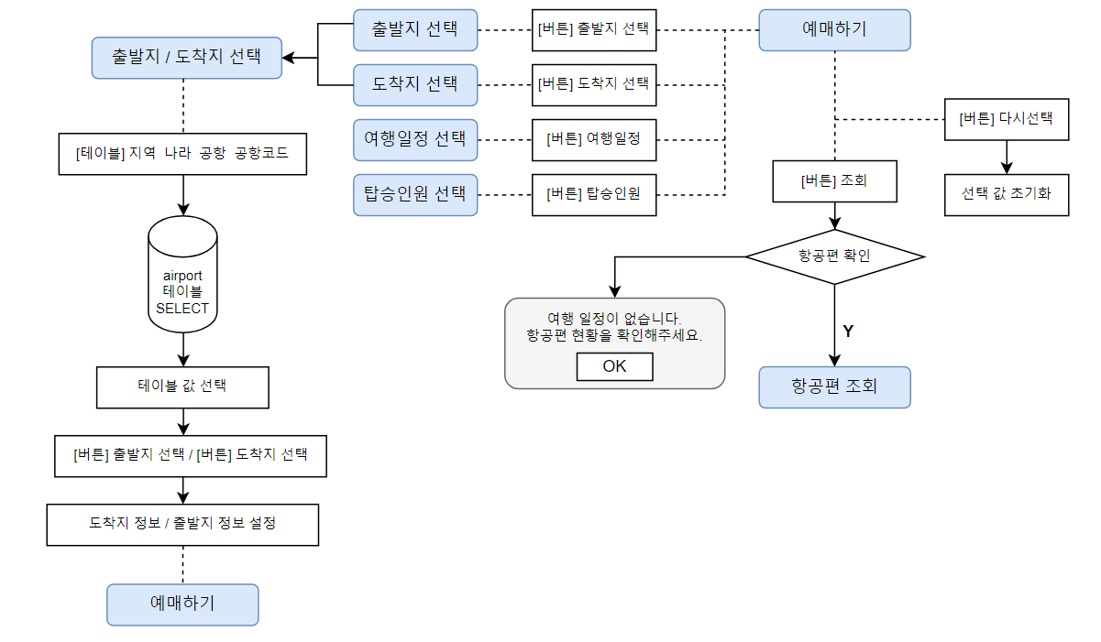
Part 3
시스템 구성 – 항공권 예매

Slide 13
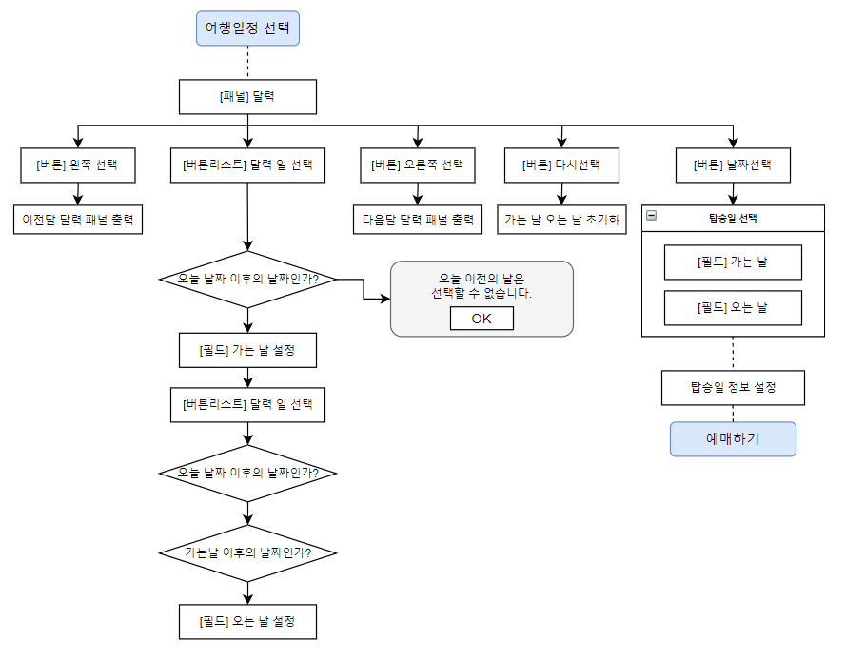
Part 3
시스템 구성 – 항공권 예매

Slide 14
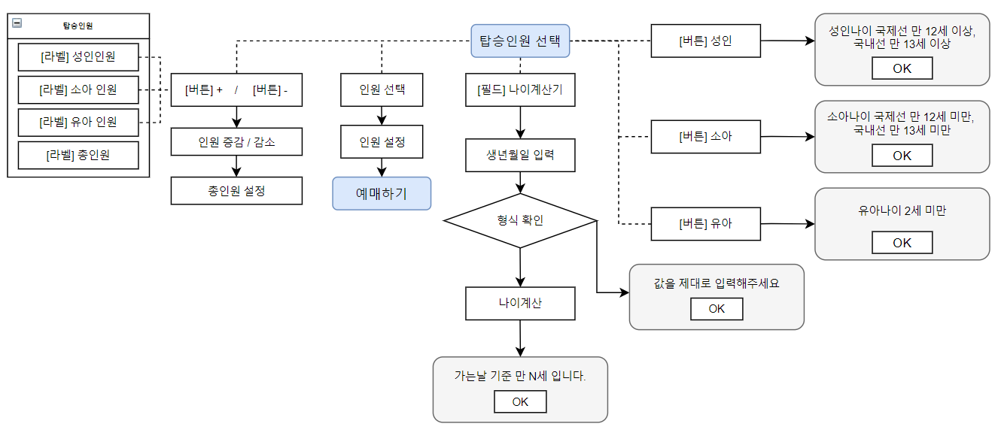
Part 3
시스템 구성 – 항공권 예매

Slide 15
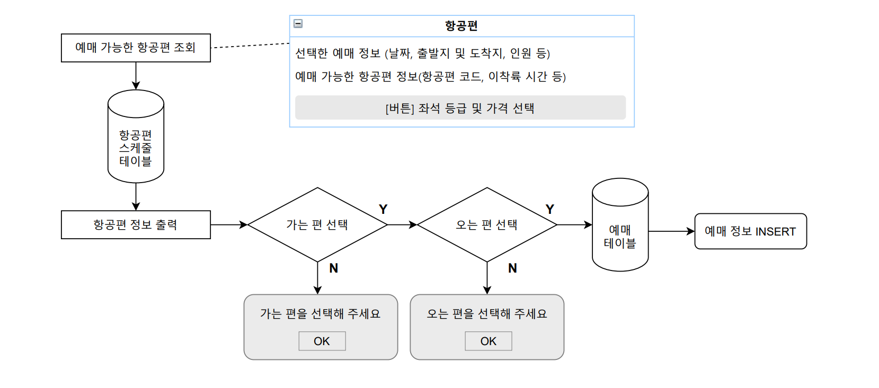
Part 3
시스템 구성 – 항공권 예매

Slide 16
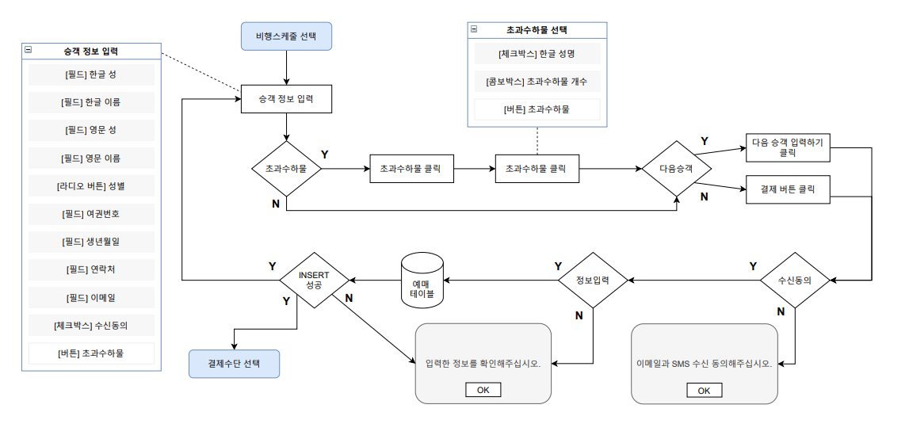
Part 3
시스템 구성 – 항공권 예매

Slide 17
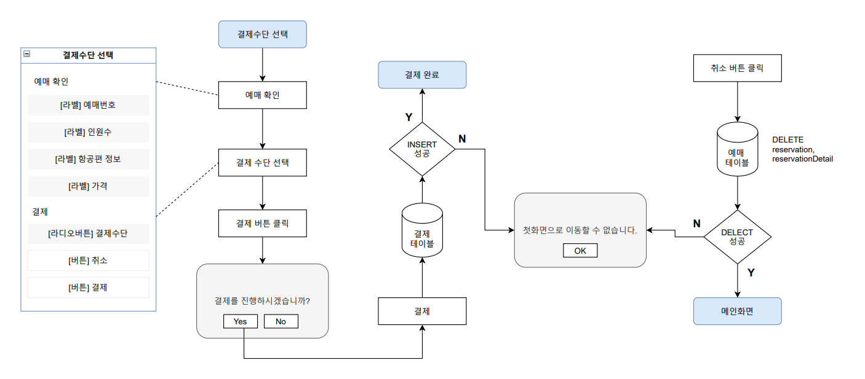
Part 3
시스템 구성 – 항공권 결제

Slide 18
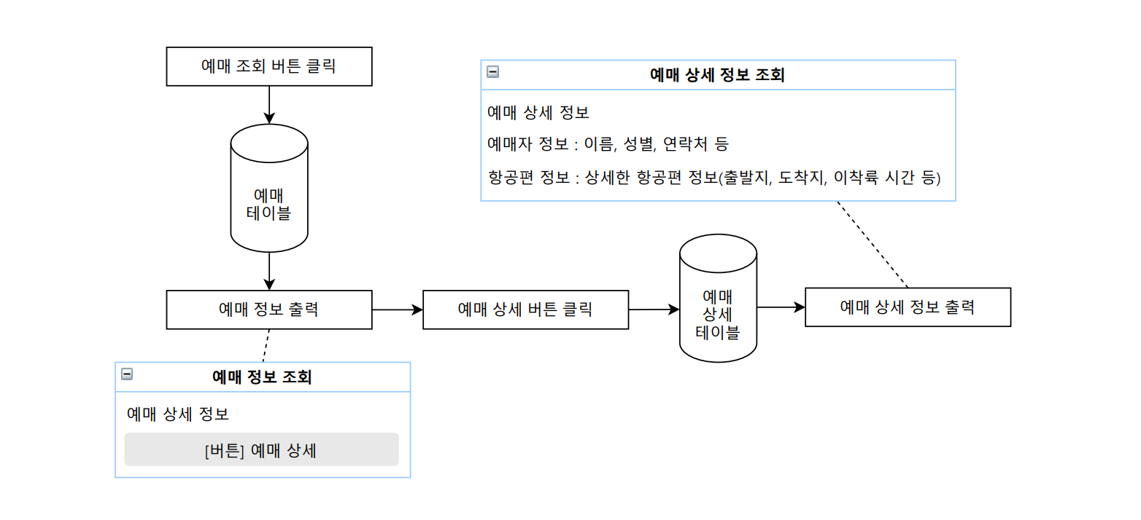
Part 3
시스템 구성 – 예매 조회

Slide 19
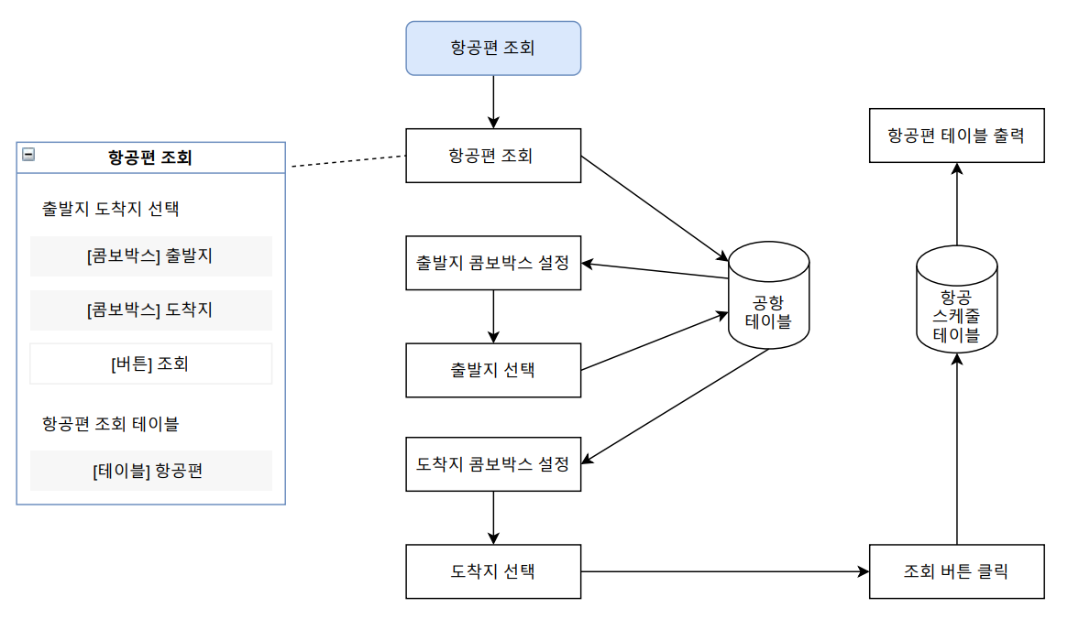
Part 3
시스템 구성 – 항공편 조회

Slide 20
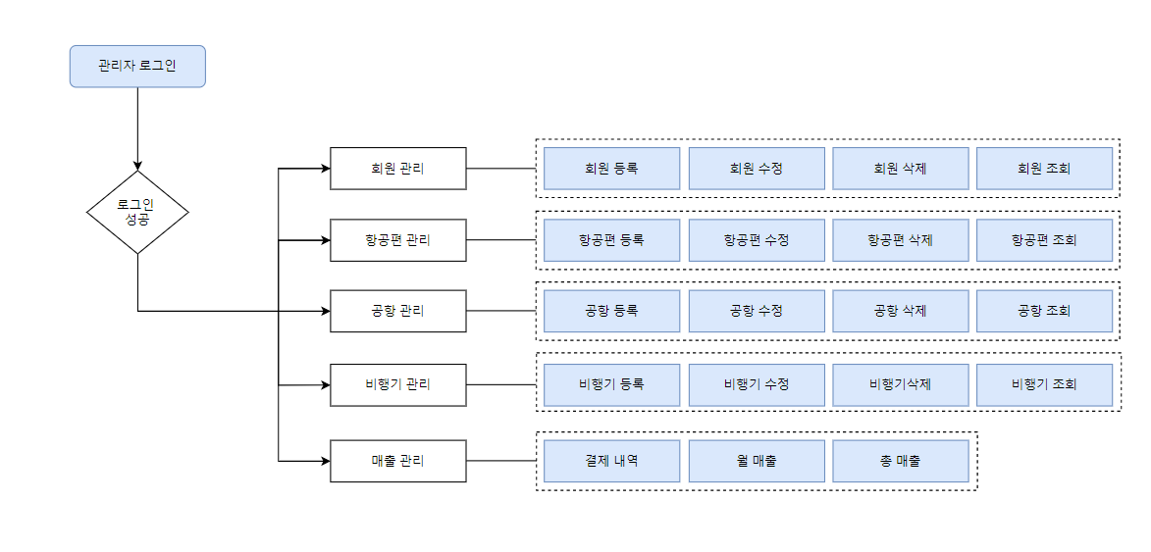
Part 3
시스템 구성 – 관리자

Slide 21
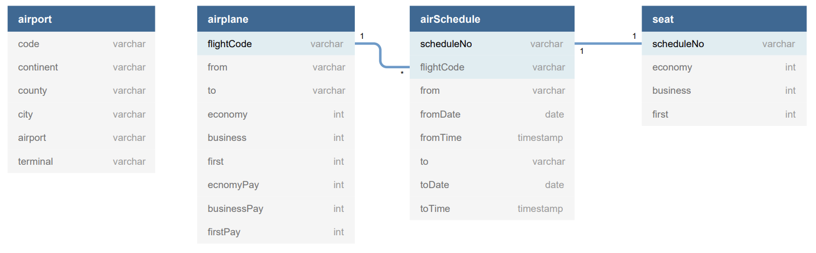
Part 3
시스템 구성 – 데이터베이스
공항 정보
항공기 편명
항공 스케줄
항공 스케줄 별 잔여 좌석

Slide 22
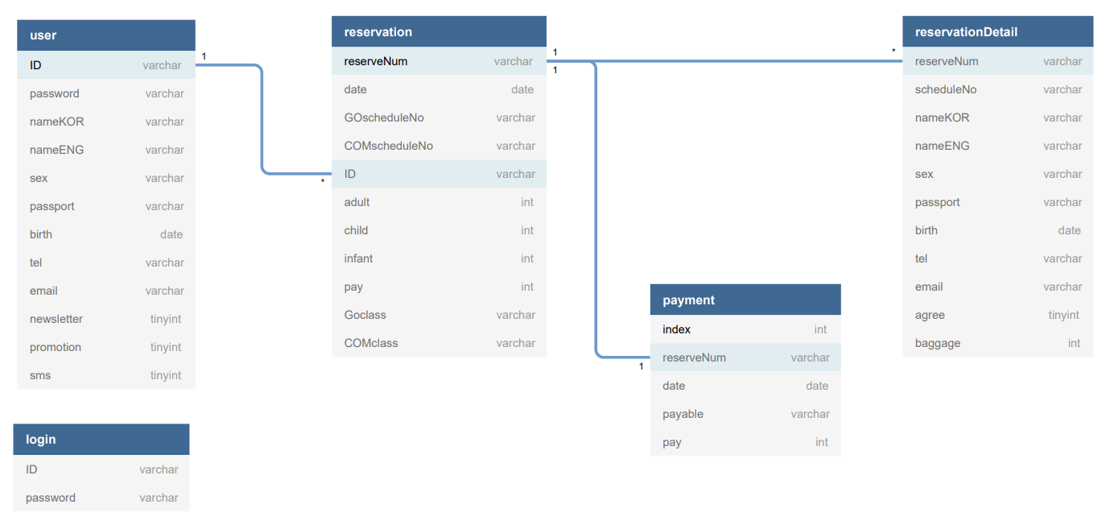
Part 3
시스템 구성 – 데이터베이스
회원 정보
예매 내역
예매 상세 내역
결제
VIEW
로그인

Slide 23
4
실행 결과

Slide 24
Part 4
실행 결과
프로그램 화면

Slide 25
5
참고문헌

Slide 26
Part 5
참고문헌
데이터베이스 관련
항공정보포탈. https://www.airportal.go.kr/life/airinfo/RbHanFrmMain.jsp
대한항공. https://www.koreanair.com/kr/ko
항공사 수하물 규정. isHttpsRedirect=true&blogId=suntrip2&logNo=221225334057
IATA 공항코드표. https://foreignstudentss.tistory.com/12
jsoup 웹 크롤링. https://derveljunit.tistory.com/280

Slide 27
Part 5
참고문헌
레이아웃 관련
업 다운 카운터. https://plas.tistory.com/141
mysql 문자열 자르기. http://chongmoa.com/sql/9155
Sql문. https://ghkdxodn.tistory.com/m/57
jdbc 연동. https://m.blog.naver.com/PostView.naver?isHttpsRedirect=true&blogId=lghlove0509&logNo=221031017994
java gui 글꼴바꾸기. https://m.blog.naver.com/10hsb04/221607286384
java Calendar class로 현재시간 구하기. https://m.blog.naver.com/PostView.naver?isHttpsRedirect=true&blogId=kj930519&logNo=221440967773

Slide 28
Part 5
참고문헌
레이아웃 관련
텍스트필드 힌트. https://hwangcoding.tistory.com/15
정규화. https://superfelix.tistory.com/70
텍스트필드 포맷설정. http://www.gnujava.com/board/article_view.jsp?article_no=142&board_no=1&table_cd=EPAR01&table_no=01
JTable 설정. https://yagi815.tistory.com/1015
중복확인. https://fora.tistory.com/75
날짜형변환, 비교 관련. https://kyome.tistory.com/106
달력. https://seoneu.tistory.com/14

Slide 29




감사합니다

